Slide 1
Planejamento de rotina
Bernardo Sousa,
Marina Ferreira Sansão Cabalzar,
Rafael Espana Freitas Costa,

Slide 2
Relatório técnico:
Foco principal: planejamento de rotina;
Problema em comum: dificuldade de se organizar na autoescola, então leva um tempo muito maior para a conclusão desse processo do que deveria;
Pensamos em uma tabela interativa que ajuda o usuário a se organizar com seus horários e as aulas de cada dia;

Slide 3
Relatório técnico:
Tabela bem específica que diz as aulas que ele já viu e quais que faltam, sempre mostrando seu progresso;
Todas as conclusões que chegamos foi a partir de respostas de entrevistas, dando uma base para gente;

Slide 4
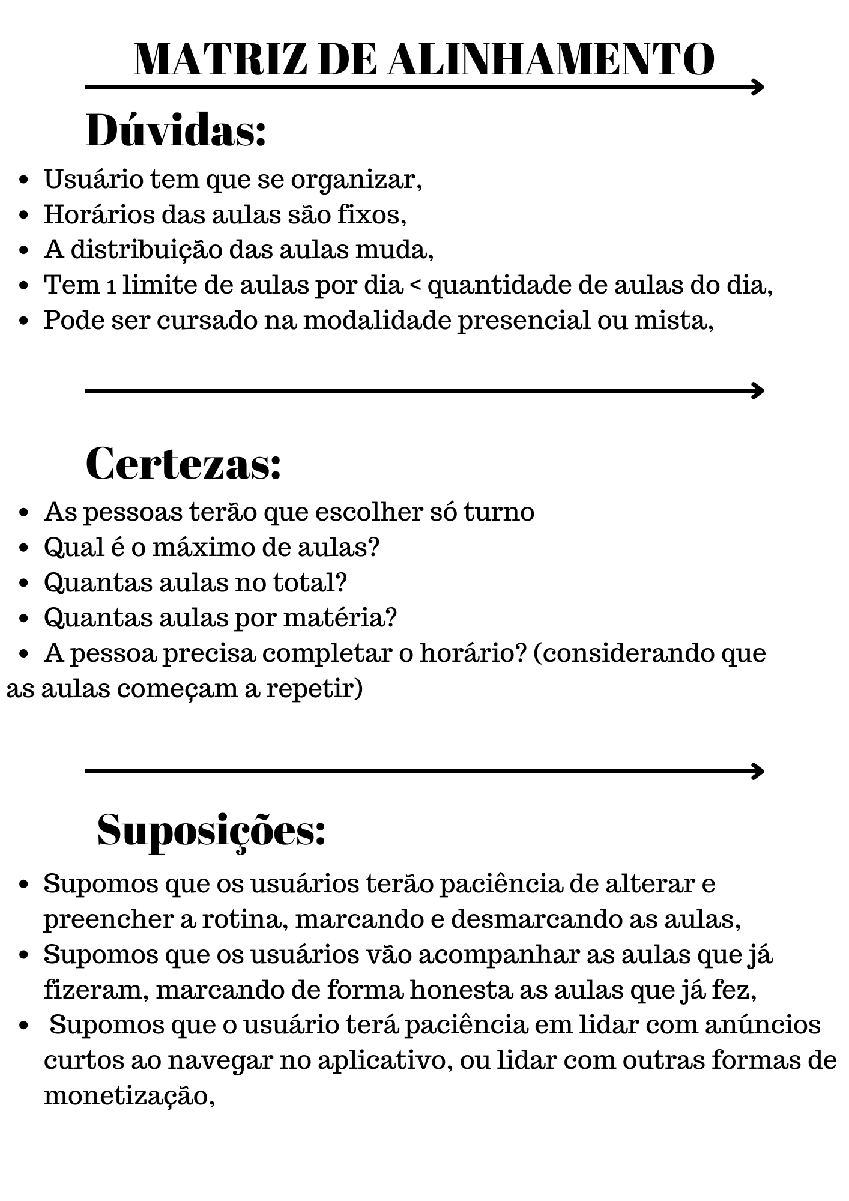
Matriz csd

Slide 5
Certezas:
Horários fixos,
A distribuição das aulas muda,
Limite de aulas por dia (menor que o total),
Modalidade presencial ou misto,

Slide 6
Dúvidas:
Qual é o máximo de aulas?
Quantas aulas no total?
Quantas aulas por matéria?
Precisa completar o horário toda semana? (a partir de um ponto começa a repetir)

Slide 7
Suposições:
O usuário terá, paciência de alterar e preencher a rotina (marcar e desmarcar),
O usuário vai marcar as aulas de forma honesta,

Slide 8
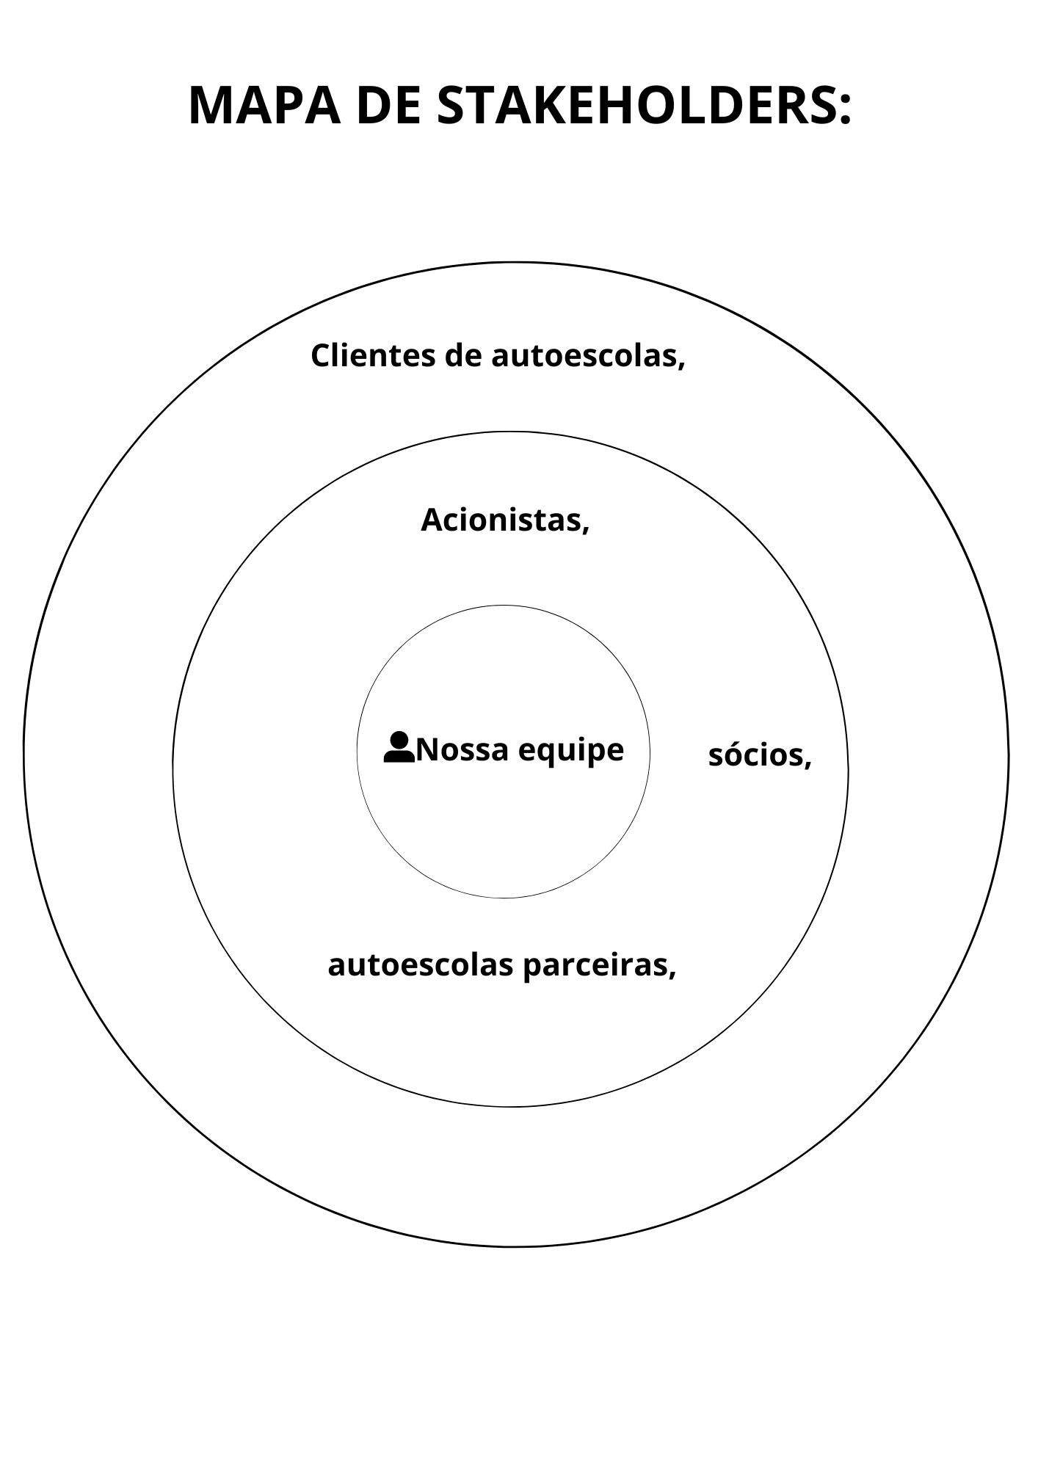
MAPA DE STAKEHOLDERS

Slide 9
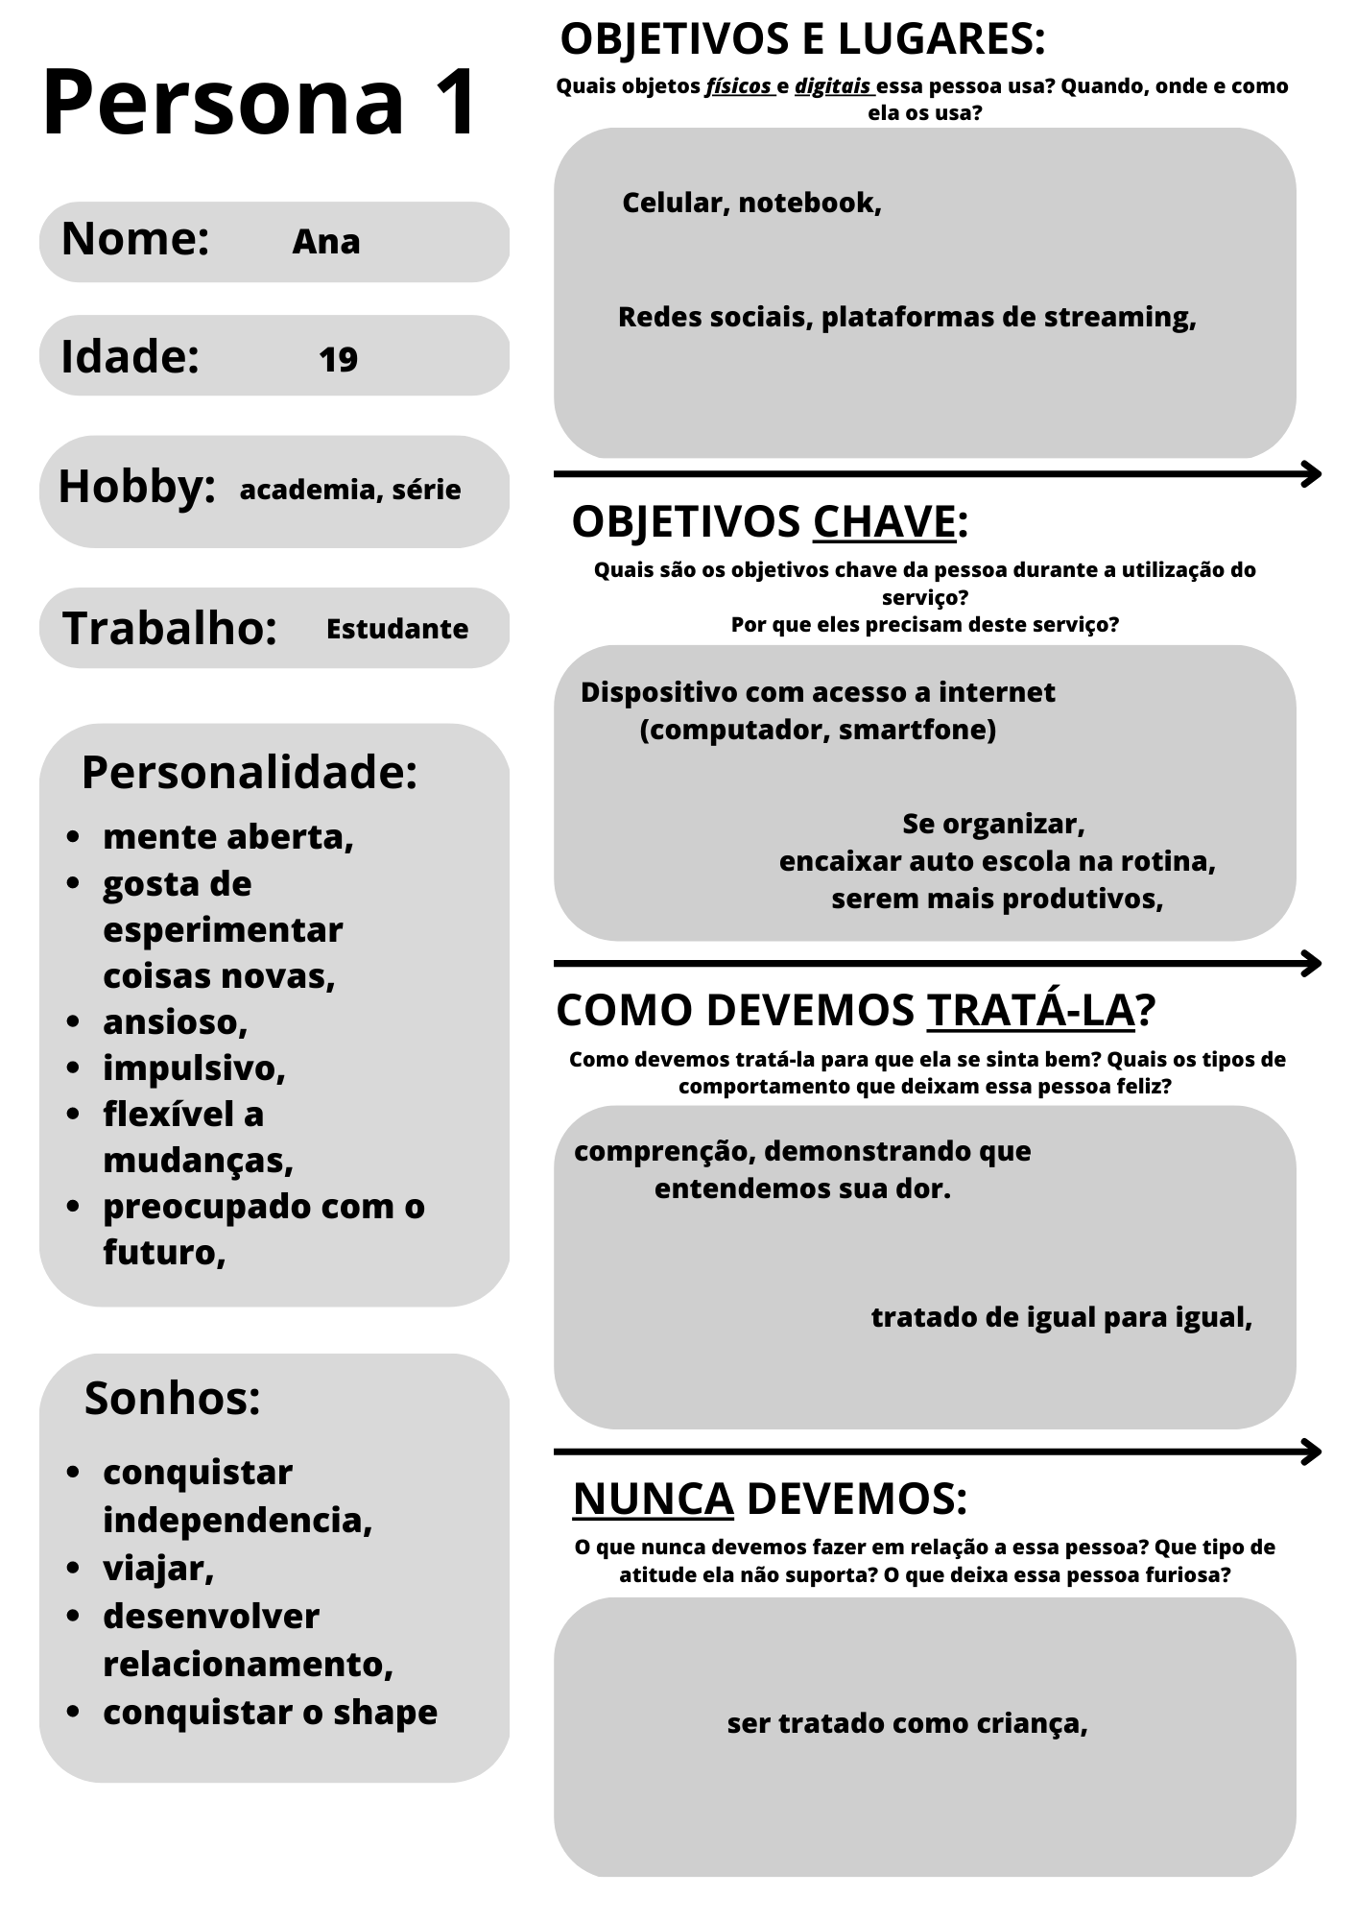
Persona 1:

Slide 10
Geral:
Nome: Ana
Idade: 19
Gosta de academia, série
Estudante

Slide 11
Personalidade:
Mente aberta,
Gosta de experimentar coisas novas,
Ansioso,
Impulsivo,
Flexível a mudanças,
Preocupado com o futuro,

Slide 12
Sonhos:
Conquistar independência,
Viajar,
Desenvolver relacionamento,
Conquistar o shape

Slide 13
OBJETIVOS E LUGARES:
Objetos físicos e digitais
Celular, notebook,
Redes sociais, plataformas de streaming,

Slide 14
OBJETIVOS CHAVE:
Fundamental dispositivo com acesso a internet (computador, smartfone)
Se organizar,
Encaixar auto escola na rotina,
Ser mais produtiva,

Slide 15
COMO DEVEMOS TRATÁ-LA?
Compreensão, demonstrando que entendemos sua dor.
Tratado de igual para igual,
NUNCA tratar como criança,

Slide 16
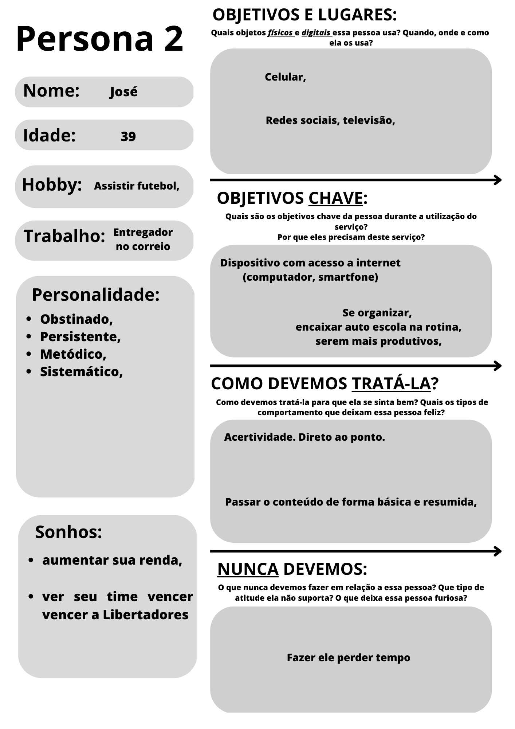
Persona 2:

Slide 17
Geral:
José
39 anos
Assistir futebol
Entregador no correio

Slide 18
Personalidade:
Obstinado,
Persistente,
Metódico,
Sistemático,

Slide 19
Sonhos:
Aumentar sua renda,
Ver seu time vencer venser a Libertadores

Slide 20
OBJETIVOS E LUGARES:
Celular
Redes sociais, televisão,

Slide 21
OBJETIVOS CHAVE:
Fundamental dispositivo com acesso a internet (computador, smartfone)
Se organizar,
Encaixar auto escola na rotina,
Ser mais produtivos,

Slide 22
COMO DEVEMOS TRATÁ-LO?
Assertividade
Direto ao ponto
Passar o conteúdo de forma básica e resumida,
NUNCA devemos fazer ele perder tempo

Slide 23
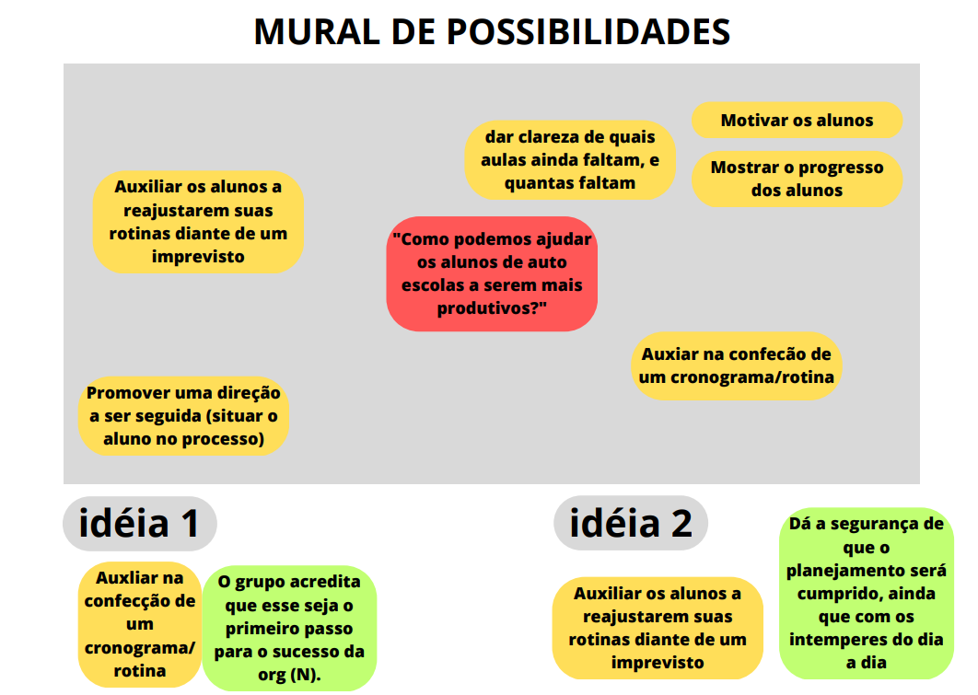
Mural de Possibilidades:

Slide 24
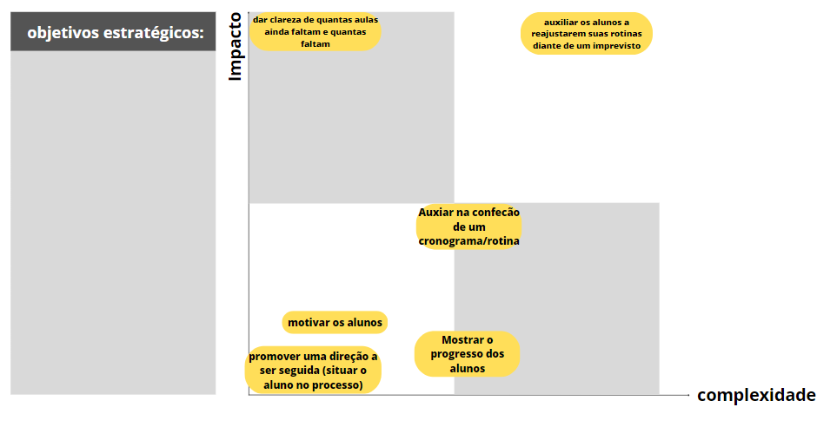
Mapa de priorização:

Slide 25
Fonte:
https://www.canva.com/
https://www.bancopan.com.br/blog/publicacoes/auto-escola.htm
https://visuresolutions.com/pt/blog/functional-requirements/
https://asana.com/pt/uses/kanban-boards?gclid=Cj0KCQjwlumhBhClARIsABO6pxWvej1BrfdqdnJ0SWV8- 1KeCM0M_6s_PIF73l1bOffxjBLFOxqw1AaAt4qEALw_wcB&gclsrc=aw.ds
https://www.figma.com/

